Slide 1
파이썬 프로그래밍
주재석, 송기현, 우승원, 이혜진
1조

Slide 2
1
프로젝트 설명
주제
데이터
기술
서울시 강수량 및
하수도 시설 분석을
통해 홍수 피해 예방
# 서울 지역별 강우량
# 서울시 해발고도
# 하수도 및 부대시설
# 머신러닝
# 데이터 시각화
# 다양한 라이브러리

Slide 3
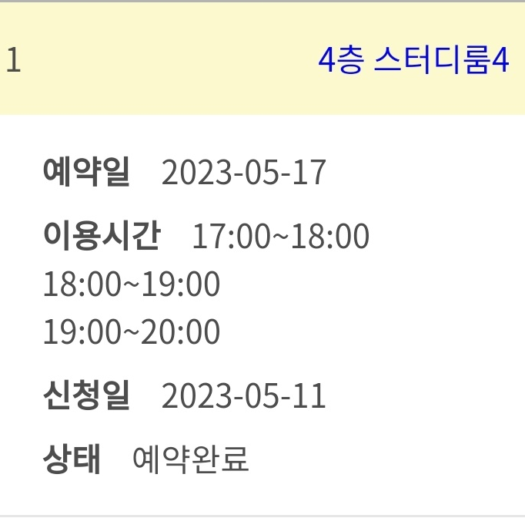

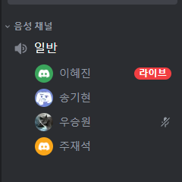
2
프로젝트 진행 과정
주 1회 오프라인 회의
도서관 스터디룸을 빌려
주1회 회의를 진행하고,
각자 역할을 분담하여
프로젝트 진행
깃허브 사용
조원들이 각 수집한 데이터, 작성한 코드 등을 깃허브를 이용하여 공유
Fork 및 PR 이용
온라인 회의
원활한 소통을 위해
디스코드로 추가적인
온라인 회의

Slide 4
3
사용한 라이브러리
데이터 연산을 위한
과학 계산이 가능한 라이브러리
테이블의 행렬 처리 및 연산 가능
데이터 분석 및 조작을 위한
데이터 읽어오기
그래프화
numpy
pandas
matplotlib
folium
각종 그래프 작성을 위한
matplotlib.pyplot 모듈을 사용
그래프를 꾸미고, 화면에 표시
데이터 시각화를 위한
데이터를 지도에 시각화
위도, 경도 데이터 필요

Slide 5
3
사용한 라이브러리
그래프를 꾸미기 위한
시각화 기능은 matplotlib에 의존
그래프의 상세한 설정 가능
머신러닝을 위한
업로드 된 데이터를 이용하여 훈련
미래의 데이터 예측 가능
seaborn
sklearn
webbrowser
웹브라우저 실행을 위한
파이썬 코드로 웹브라우저 바로 실행
VS Code에서 시각화 된 데이터를 쉽게 볼 수 있음

Slide 6
4
개발 현황
SUN | MON | TUE | WED | THU | FRI | SAT
 | 1 | 2 | 3 | 4 | 5 | 6
7 | 8 | 9 | 10 | 11 | 12 | 13
14 | 15 | 16 | 17 | 18 | 19 | 20
21 | 22 | 23 | 24 | 25 | 26 | 27
28 | 29 | 30 | 31
5 / 10 프로젝트 시작
첫 번째 회의
역할 분담
프로젝트 계획서 작성
5 / 17
두 번째 회의
기초 코드 작성
10
17
5 / 21
온라인 회의
작성된 코드 피드백
중간 발표 준비
5 / 24 ~ 30 예정
세 번째 회의
추가 온라인 회의
최종 발표 준비
21
24 25 26 27
28 29 30

Slide 7
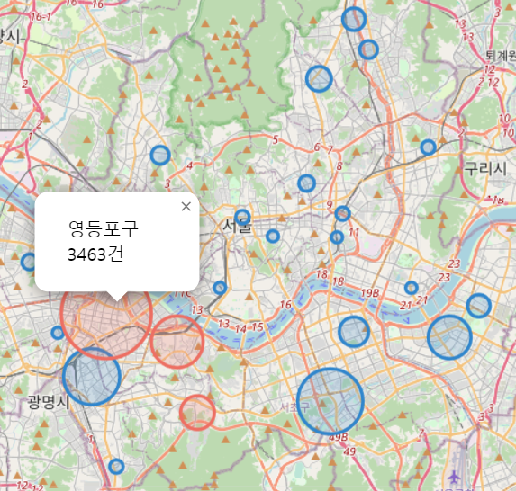
5
데이터 분석 상황
공공데이터 포털
홍수 및 침수 피해, 지형, 고도,
하수시설 등 데이터 수집
STEP. 1
데이터 수집
STEP. 2
데이터 분석 및 성형
STEP. 3
데이터 시각화
STEP. 4
머신러닝 학습

Slide 8
6
진행 중 어려움
주제 선정
원하는 데이터 수집
배우지 않은 라이브러리
데이터 시각화 중 발생하는 오류
그 외 각종 코드 오류
프로젝트 진행도
75%

Slide 9
감사합니다

